Slide 1
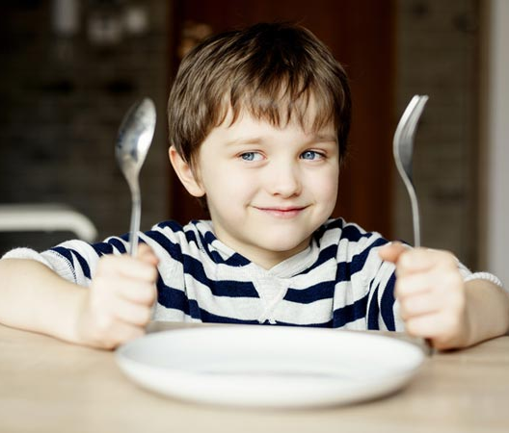
يطلب الطعام عندما يشعر بالجوع
«أنا جائع»
إعداد: موزة سعيد مبارك عايد الكتبي

Slide 2
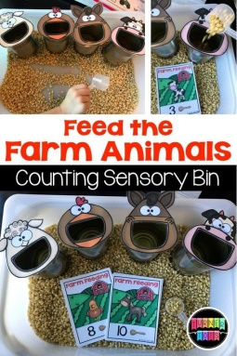
المراجعة: أ. جمعه شعيب | الإعداد : موزة سعيد الكتبي | يطلب الطعام عندما يشعر بالجوع | الهدف
الفئة العمرية: 5-6 سنوات | مستوى الشدة: متوسطة | فئة الإعاقة : الاعاقة الذهنية | بيانات الهدف
درس أنا جائع كانت فاطمة تدرس لأن لديها اختبار في مادة الرياضيات، ثم شعرت أنها لا تستطيع التركيز و بطنها يصدر أصوات كالعصافير، ثم ذهبت إلى أمها وقالت: أمي لا استطيع التركيز و اشعر و كأن بطني فارغ، على الرغم من أنني فطرت قبل قليل. فقالت الأم مبتسمة لها : يبدو أنك تدرسين بجد، سوف احضر لك بعض الفواكه لتنشطك و تمدك بالطاقة ، فلم يتبقى على الغداء شيء و سيجهز. قالت فاطمة: شكراً يا أمي، وسلمت يداك على ما تقدمينه لنا من طعام شهي. بعد قراءة القصة ومتابعة الفيديو، ممكن سؤال الطالب عدة أسئلة مثل: ماذا كانت تدرس فاطمة؟ لماذا لم تستطع فاطمة التركيز في دراستها؟ و كيف عرفت ذلك؟ عندما نشعر بالجوع كيف بإمكاننا طلب الطعام؟ الأنشطة الصفية: عرض مجموعة من الصور لأكلات متنوعة و سؤال الطالب عن ما يحب وكيف يطلب عندما يشتهييه أو يشعر بالجوع. عمل نشاط اطعام حيوانات المزرعة (وذلك باستخدام محفز كتشغيل صوت حيوان ما و الإشارة إلى أنه جائع) ، من الممكن وضع تعليمات كاطعامه كمية معينة (مثل 5ملاعق للماعز وهكذا). نشاط توصيل الحيوانات ماذا تأكل عند شعورها بالجوع و أنشطة متاهات (ممكن تشجيع الطالب على تقليد أصوات الحيوانات عند شعورها بالجوع). اعداد افطار جماعي مع باقي الطلبة و تعليمهم أداب الطعام و ارشادهم إلى أهمية تناول الطعام الصحي. أنشطة التلوين و فقرات الاستماع. |  |  | كتاب الطالب
أنشودة هل أنت جائع؟
https://youtu.be/ykTR0uFGwE0

Slide 3
الحصة الدراسية: الهدف الرئيسي هو أن يطلب الطالب الطعام عندما شعوره بالجوع 50% من الوقت، يطلب الطعام عندما يشعر بالجوع أهداف أخرى: تعليم الطالب أداب الطعام و أهمية الطعام الصحي. تشجيع الطالب على التواصل مع المحيط. تعزيز القيم و المبادئ و المهارات المختلفة. تشغيل الفيديو الخاص بالدرس. تنفيذ التمارين والأنشطة الصفية داخل الغرفة الصفية عمليا و كتابيا. للمعلم حرية ابتكار أنشطة اضافية. النشاط الرياضي: الغناء و الرقص على أغنية هل أنت جائع. النشاط الفني: القيام بعرض مسرحي تقوم فيه الدمى بطلب الطعام من الأخرى عند الشعور بالجوع وتقوم بمساعدة بعضها البعض في اعداد الطعام. النشاط الموسيقى: أناشيد الجوع وغيره. | دليل للمعلم
طلب من ولي الأمر تشجيع الطالب على طلب الطعام عند شعوره بالجوع، وعدم تقديم الطعام له إلا إذا طلب ذلك، و عمل طبق للطالب من اختياره وجعله يشارك في اعداد الطبق. | الواجب المنزلي
مجموعة تدريبات على الأيباد تتضمن: مشاهدة الفيديوهات التعليمية. ألعاب طبخ أو اطعام الحيوانات وغيره. ألعاب صح أو خطأ (مثلا هل يأكل الأسد العشب عندما يشعر بالجوع؟). ألعاب المتاهات و التوصيل. | تمارين الكترونية
متوسط : يطلب الطعام عندما شعوره بالجوع 50% من الوقت جيد: يطلب الطعام عندما يشعر بالجوع مرتفع: يطلب الطعام عندما يشعر بالجوع و يتعرف على أداب الطعام يشارك في اعداد طعامه. | التقييم
أغنية هل أنت جائع؟
https://youtu.be/hEHIGM488H4

Slide 4
أنشودة اسمي فلفول
https://youtu.be/mngydiyVLrg

Slide 5
أنشودة جوعان
https://youtu.be/CduFMHRnL-U

Slide 6
أنشودة هل تحب؟
https://youtu.be/frN3nvhIHUk
سؤال الطالب ماذا يحب من الأكل وماذا ممكن أن يقول عندما يريد أن يأكله أو يشعر بالجوع

Slide 7
فيديو تعليمي لأداب الطعام
https://youtu.be/8mA6CaK5rvk

Slide 8
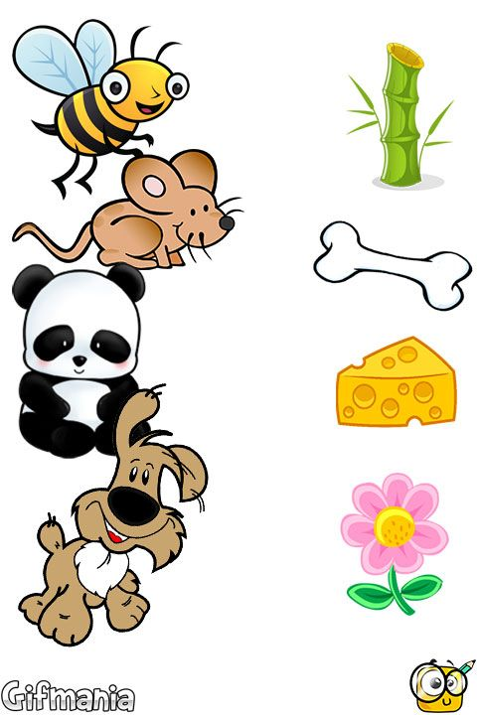
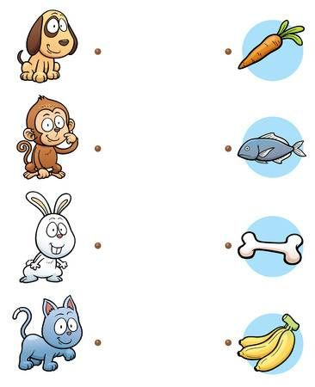
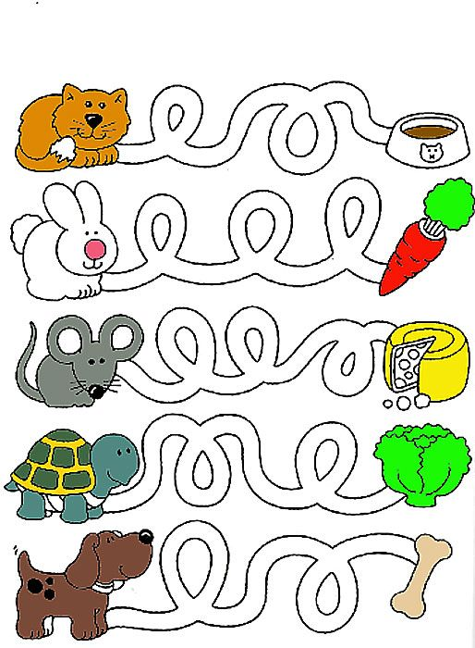
وصّل ماذا يأكل كلا من عند شعوره بالجوع

Slide 9
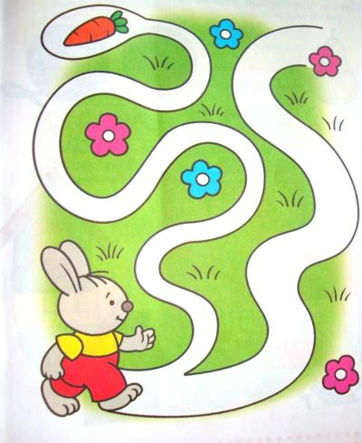
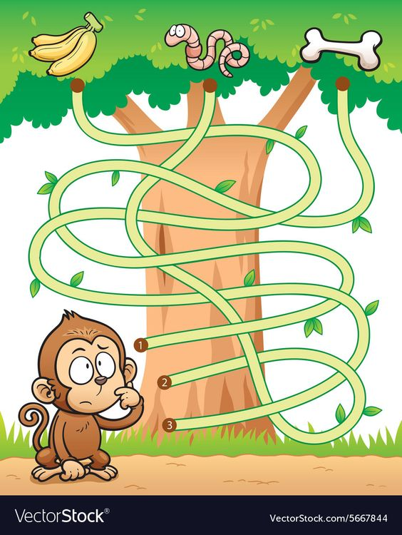
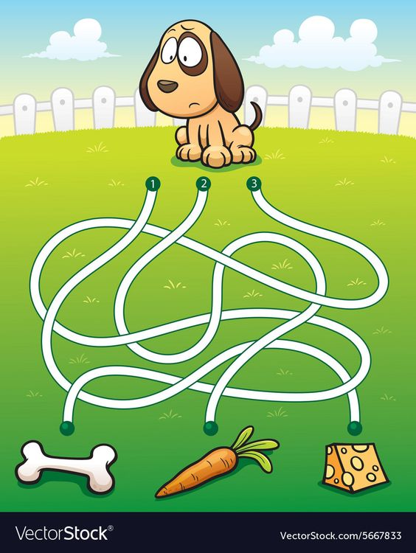
نشاط المتاهة

Slide 10
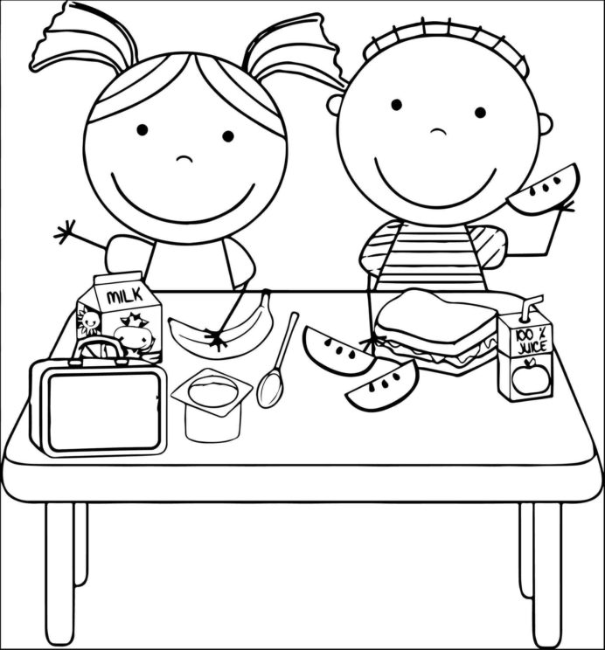
نشاط استماع وتلوين
قصة صغيرة للاستماع:
دائماً ما كان يحب خليفة أكل شطيرة جبن وتفاحة حمراء وشرب عصير لذيذ عندما يجوع، و يطلب دائماً من أمه أن تحضر الطعام حتى يأخذه إلى المدرسة. أما أخته هند فكانت تأكل في المنزل شطيرتها قبل ذهابها إلى المدرسة و تطلب دائما ً أن تضع لها الحليب والموزفي شنطة الغداء لتتناولها عندما تشعر بالجوع .
النشاط: تتم قراءة القصة للطالب و سؤاله عن ما يطلب كلا من خليفة و هند عندما يشعرون بالجوع ، ثم بعد ذلك اعطاءهم لتلوين الصورة وربطها بالقصة ، ممكن أيضاً الإشارة إلى اتجاه كلا من خليفة و هند إلى ادخال الطعام الصحي إلى غذاءهم و بيان فوائدها.

